Slide 1

İskelet çIKARIMI
Hazırlayanlar:
Zübeyir AKTÜRK
Aslıhan ÇAVUŞ
Ondokuz Mayıs Üniverstesi

Slide 2
İçerik:
Kesişim Noktalarına Göre İskelet Çıkarımı
Merkez Noktalarına Göre İskelet Çıkarımı
Major Eksenlerine Göre İskelet Çıkarımı
Doğrular Arasındaki Açının Eğimler Yardımıyla Tespit Edilmesi
Bütün Kuralların Birleştirilmesiyle Optimum İskeletin Oluşturulması

Slide 3
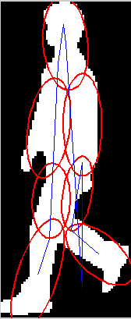
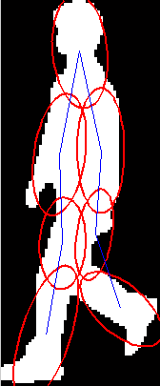
Keşisim Noktaları ve Merkez Noktaları

Slide 4
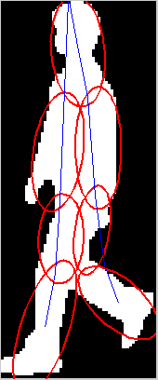
Major Eksenlerinin Kesişimi
.

Slide 5
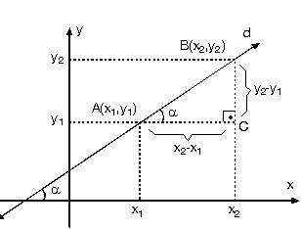

Doğrunun Eğiminin Bulunması

Slide 6
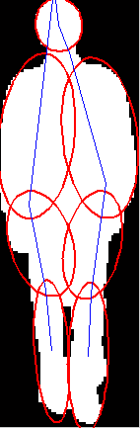
Kırılma Noktaları
2
3
4
5
6
7
8
9

Slide 7
İki Doğru Arasındaki Açının Eğim Yardımıyla Hesaplanması
BirinciDoğrununEğimi = (y(7)-y(5))/(x(5) - x(7));
İkinciDoğrununEğimi= (y(7)- y(9))/(x(9) - x(7));
Açı=abs(atand(BirinciDoğrununEğimi)+
abs(atand(İkinciDoğrununEğim));

Slide 8
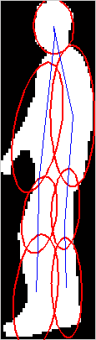
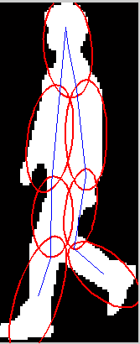
Kesişim Noktaları ve Major Eksenlerinin Kesişimi

Slide 9
TEŞEKKÜR EDERİZ

